Slide 1



Classificador de imagens com Android Things e TensorFlow
Felipe Peretti
felipeperetti.2008@gmail.com

Slide 2

Android Things

Slide 3

Android Things – Visão Geral
Versão customizada para dispositivos embarcados
Arquitetura do SO Android mantida
Aplicações Standalone
Foco em aplicações IoT

Slide 4
Android Things – Visão Geral
Versão Beta em 2016 e oficial 2018
Protótipos rápidos para produtos reais
IDE Android Studio
API’s especificas (GPIO, PWM, SPI, I2C e UART)

Slide 5
Android Things – Segurança e Controle
Imagem do SO e atualizações disponibilizadas pela Google
Gerencie e atualize seus dispositivos em um só lugar

Slide 6
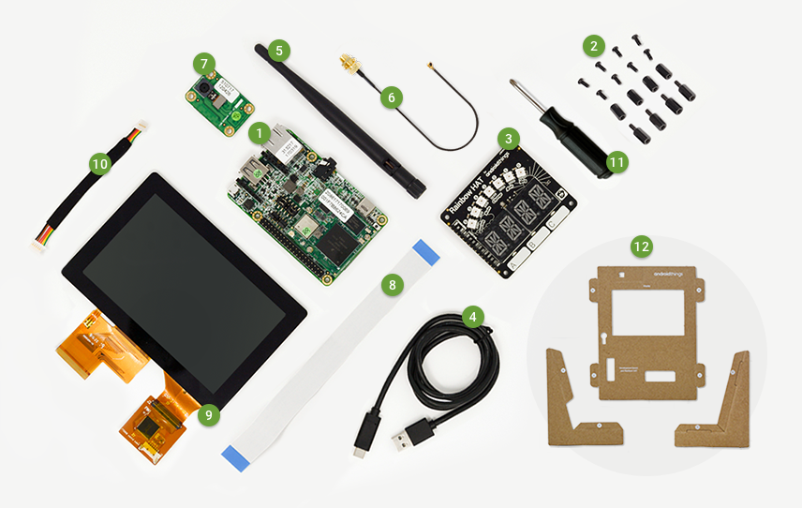
Kit de desenvolvimento
NXP i.MX7D Starter Kit - $199.00
Dispositivo PICO-PI-IMX7
Módulo de câmera
Display de 5 polegadas
Rainbow HAT para testes
Android Things Tolkit

Slide 7
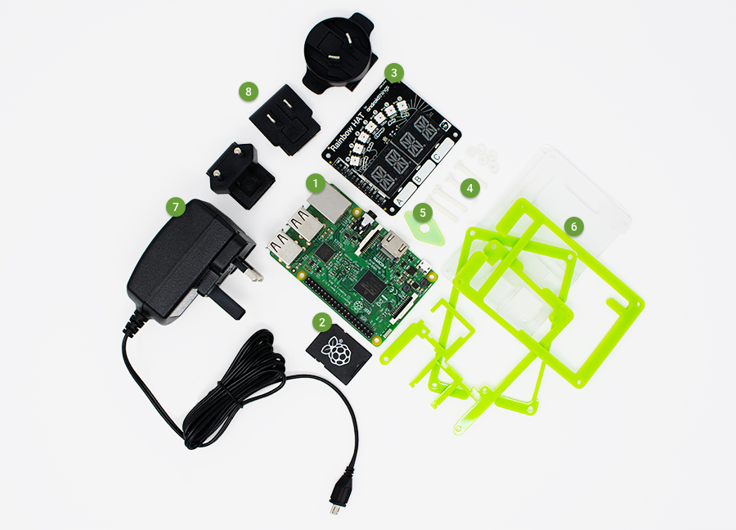
Kit de desenvolvimento
Raspberry Pi 3 Starter Kit - $100.00
Dispositivo Raspberry PI 3
Cartão de 8 Gb
Pibow Case
Fonte de alimentação
Rainbow HAT para testes

Slide 8
Android Things – Novo Projeto
Estrutura similar à de smartphones e tablets
Reaproveitamento de aprendizado
API 27

Slide 9
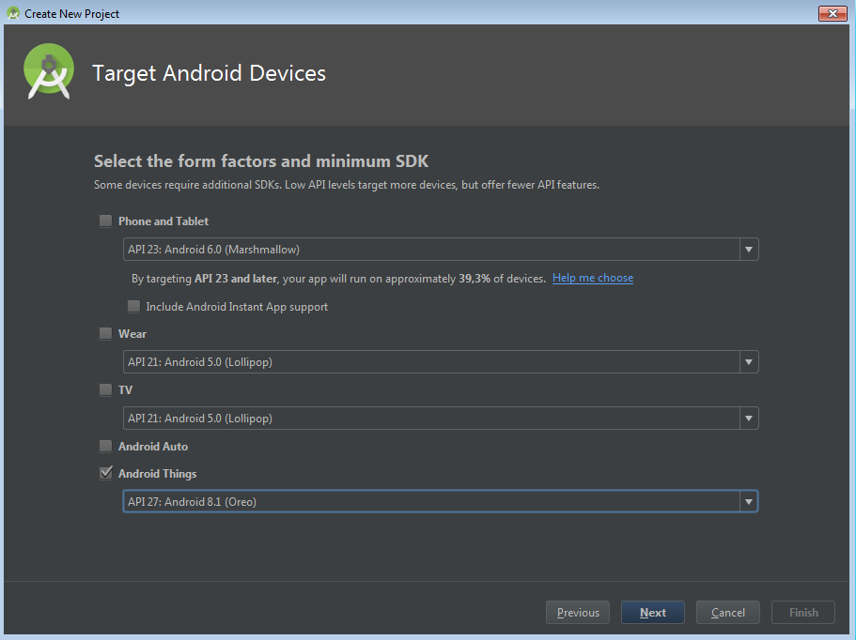

Slide 10
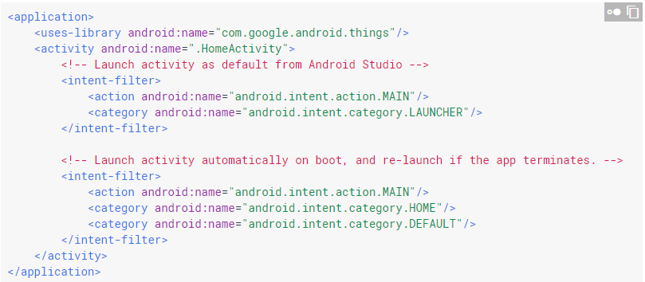
Android Things – Manifesto

Slide 11
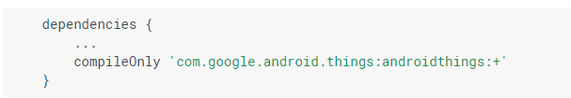
Android Things – Dependências

Slide 12

Aplicações

Slide 13
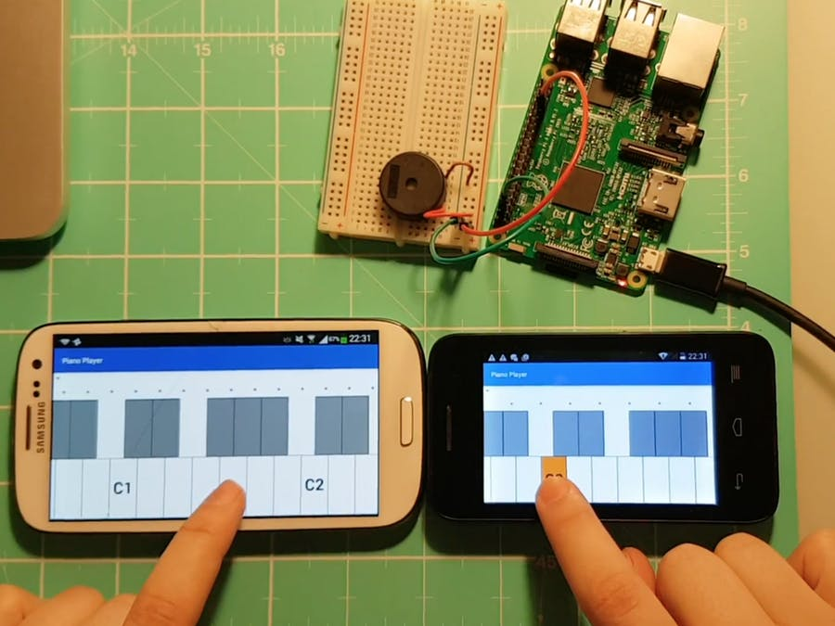
Android Things – Piano

Slide 14
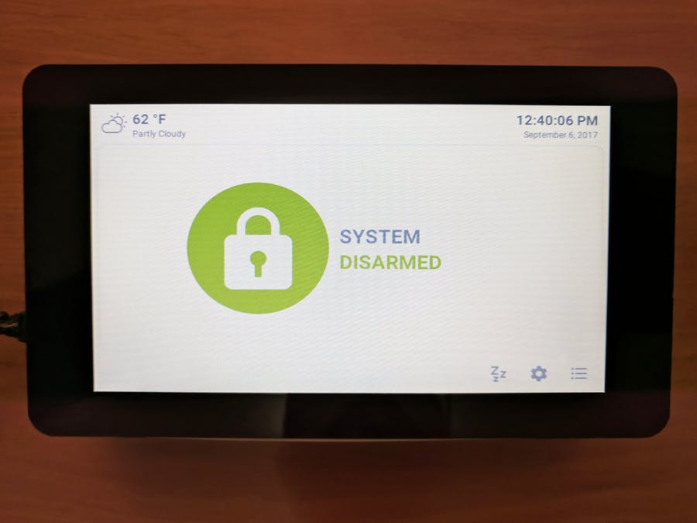
Android Things – Sistema de alarme

Slide 15
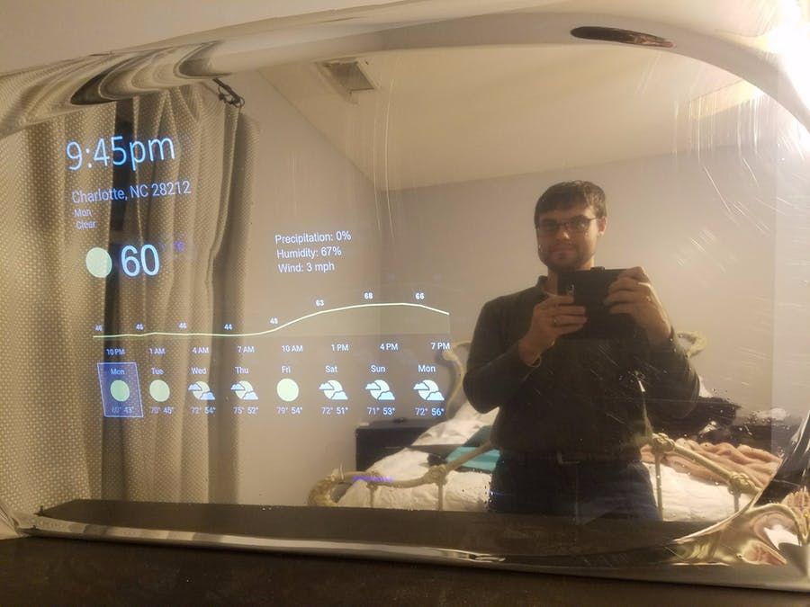
Android Things – Espelho mágico

Slide 16

TensorFlow

Slide 17
TensorFlow Lite – Visão Geral
Machine Learning e Deep Learning
Versão otimizada
Open Source
Utilizada para Criar, Treinar e Consumir modelos neurais
Modelos reduzidos

Slide 18
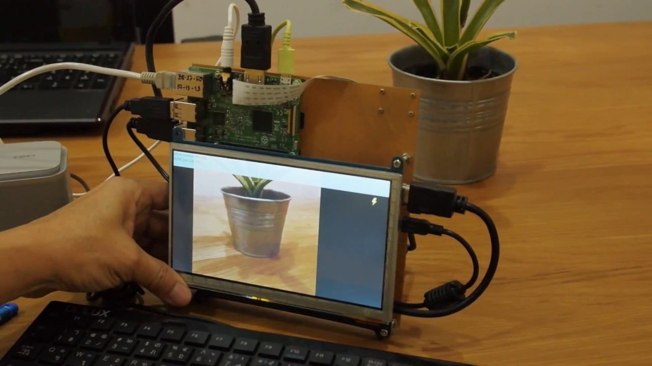
Classificador de imagens com Android Things e TensorFlow Lite

Slide 19
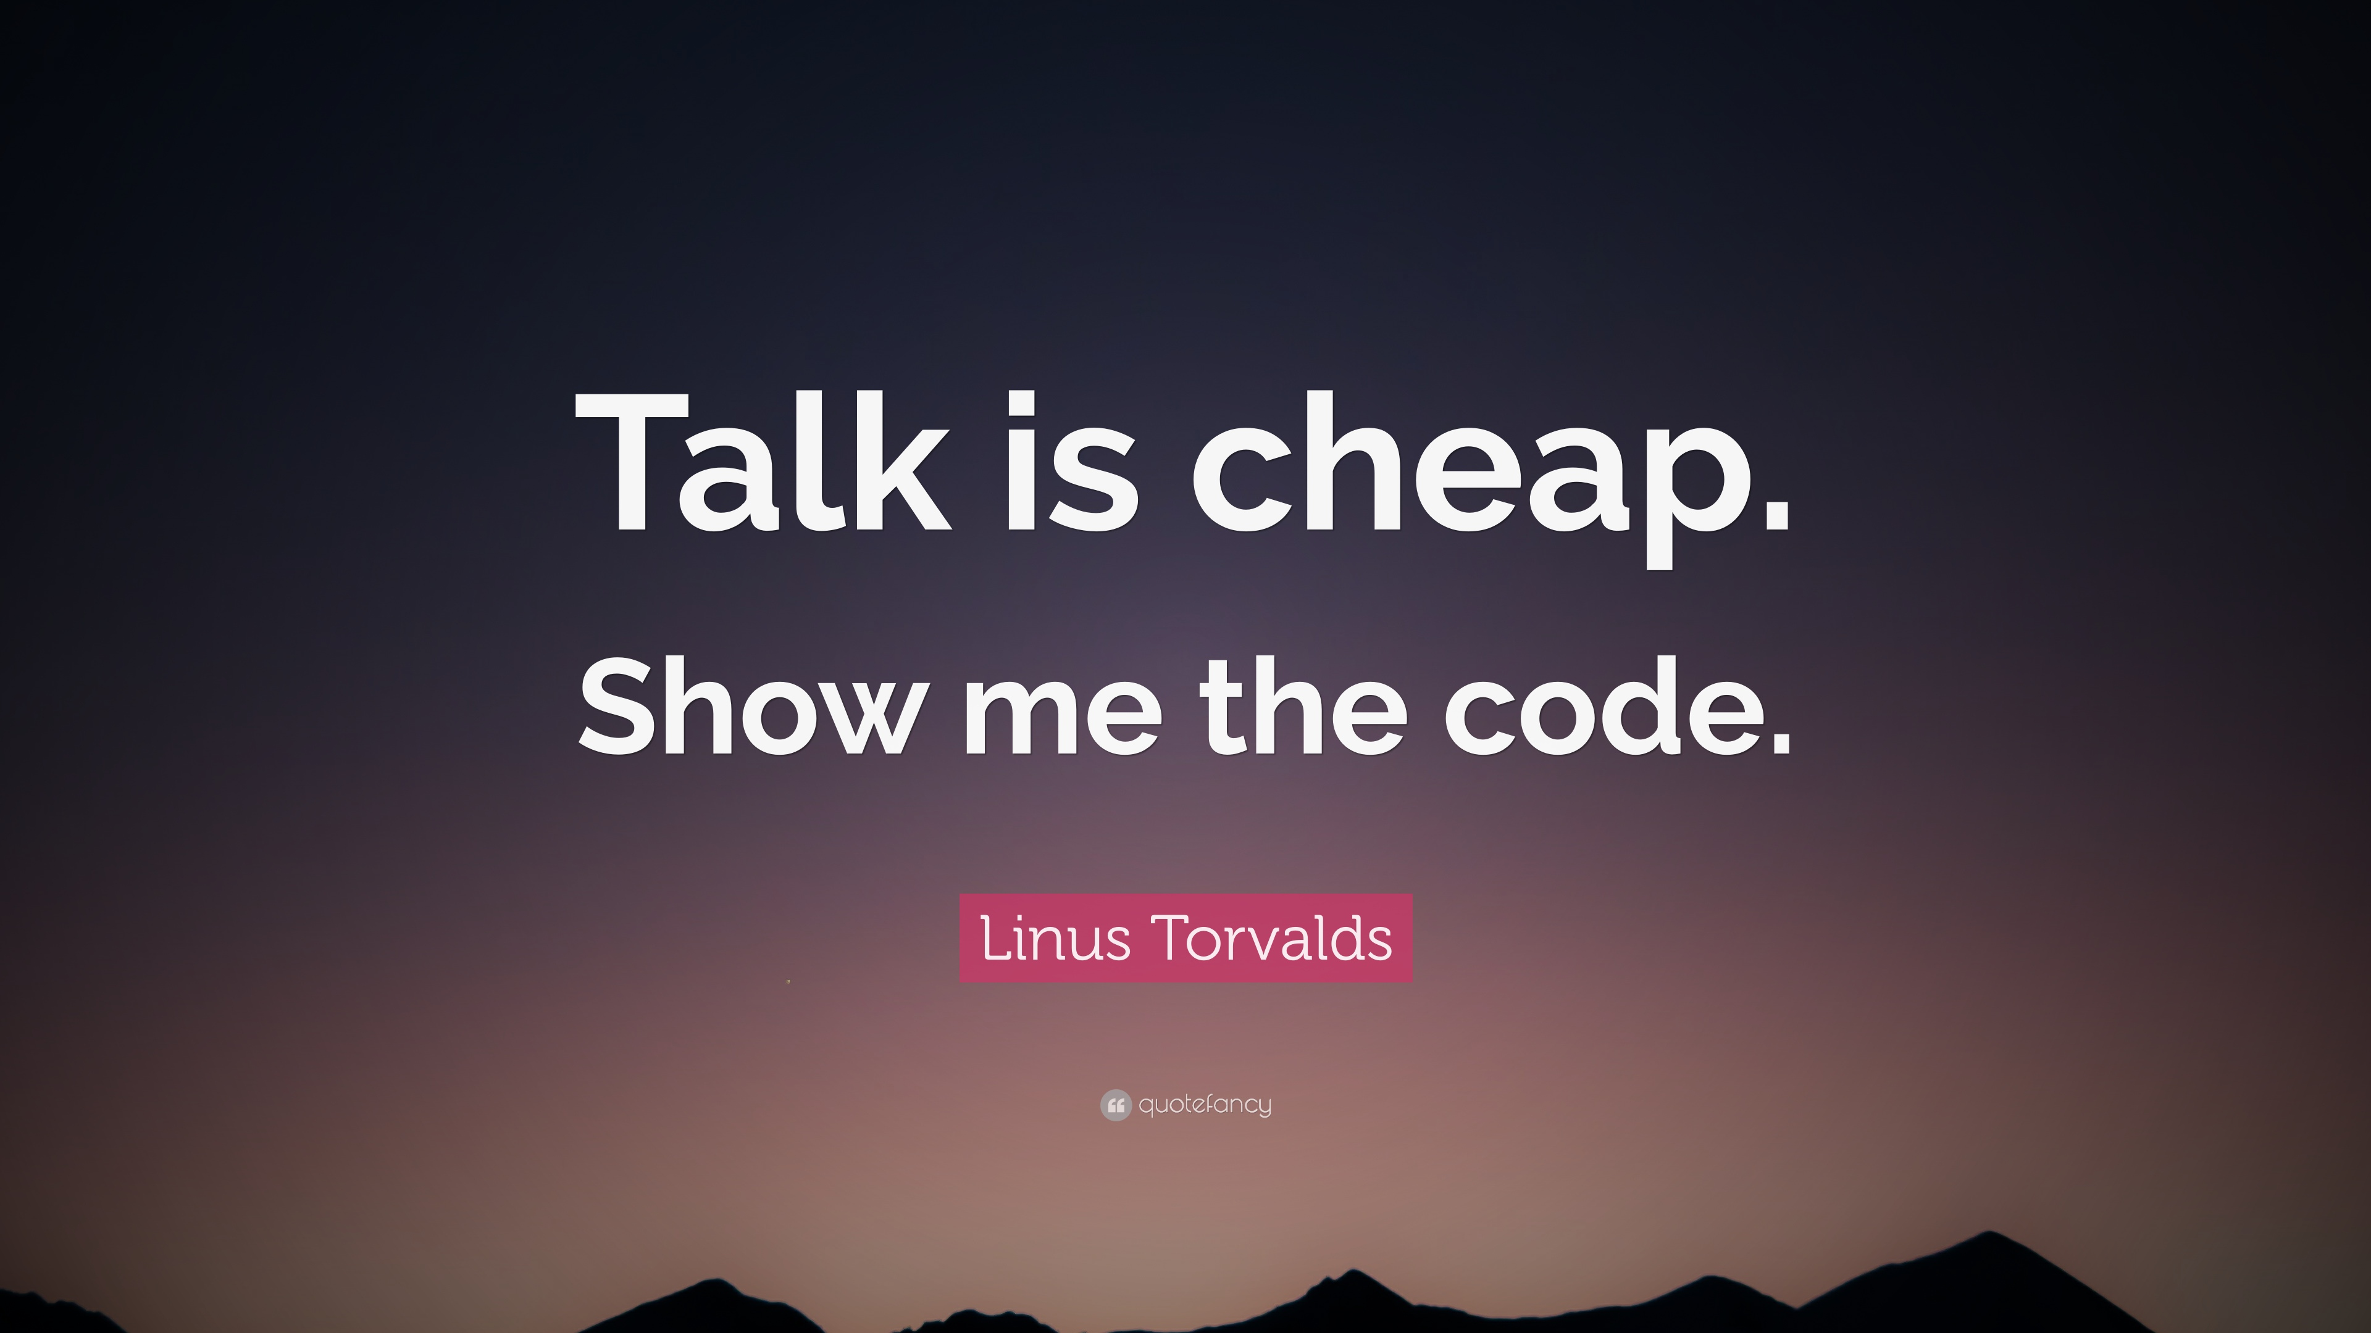

Slide 20

Treinando seu modelo neural
Confeccionar conjunto de dados
Obter arquitetura a ser utilizada
Executar script de treinamento
Substituir modelo treinado

Slide 21




Obrigado!
FelipePeretti
Felipe Peretti
(64) 9 9232-3105
bit.ly/exemploandroid
Felipe Peretti
felipeperetti.2008@gmail.com

